Slide 1

Sportovní výživa
- Nutriční strategie – Metody podpory výkonnosti sportovce – Adaptace na specifické podmínky či navyšování energetických zásob – Podpora tréninkové adaptace

Slide 2
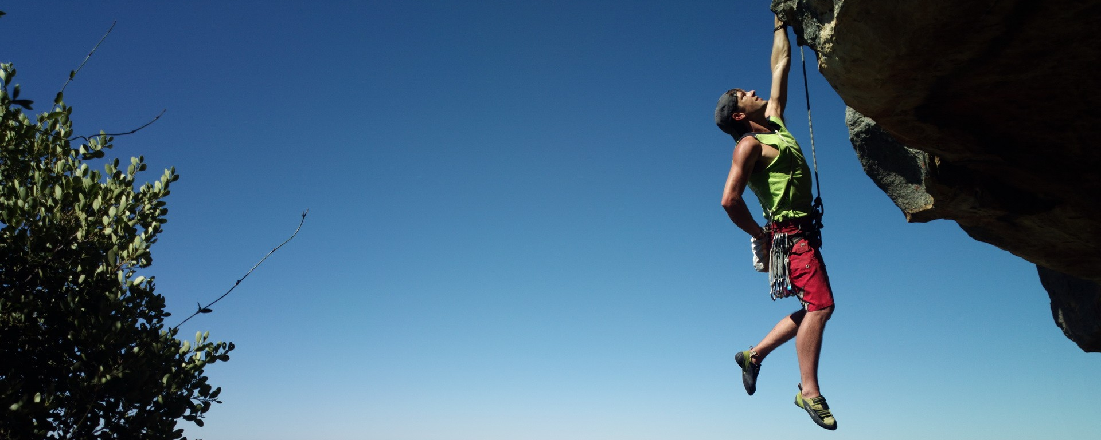

Význam výživy v lidském zdraví a výkonnosti
Stravovací doporučení
Energetická bilance
Glykemický index
Korekce hmotnosti a výkonnosti
Podpora výkonnosti a svalového růstu
Aplikovaná sportovní výživa
Před výkonem
Během výkonu
Po výkonu
Zdraví – Trávící systém
Nutriční strategie jsou specializovaná dietní opatření s cílem podpořit sportovcovu výkonost pro závodní zatížení (nejedná se o tréninkovou podporu) vytrvalostního typu.

Slide 3

Nutriční strategie
Úvod
Jednotlivé nutriční strategie slouží k:
  Navýšení glykogenových zásob.
  Adaptaci lipidového metabolismu.
  Podpoře tréninkové adaptace.
  Adaptaci na snížené energetické zásoby, práci s únavou či dehydratací.
Nutriční strategie jsou již velmi pokročilými metodami v podpoře závodní vytrvalostní výkonnosti.
Jejich zařazování nemá příliš velký smysl u hobby sportovců bez ambicí na závodění.
Zároveň se jedná o metody vyžadující pečlivé plánování a zařazení do ročního tréninkového cyklu – periodizace výživy.
KUMSTÁT a HLINSKÝ (2019) – Sportovní výživa v tréninkové a závodní praxi
KUMSTÁT (2019) – Sportovní výživa jako vědecká disciplína.

Slide 4
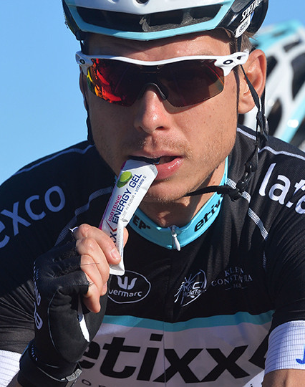
Nutriční strategie
Přehled metod
V rámci naší výuky se seznámíme s následujícími strategiemi:
  Train low
    Vícefázový trénink
    Trénink na lačno
    Sleep low
  Nízkosacharidová dieta
  Sacharidová superkompenzační dieta
  Jednodenní hypersacharidová dieta
KUMSTÁT a HLINSKÝ (2019) – Sportovní výživa v tréninkové a závodní praxi
KUMSTÁT (2019) – Sportovní výživa jako vědecká disciplína.

Slide 5
Train low
Princip
Principem je absolvovaní tréninku, který je zahájen nebo dokončen se suboptimálními hladinami svalového glykogenu a příjem sacharidů během zátěže je minimální.
Dochází k příznivým adaptacím zejména v oblasti metabolismu sacharidů a tuků a výsledkem je zvýšení aerobní kapacity svalové buňky a lepší podmínky pro výkon.
Přes silný adaptační účinek je nutné zvážit zdravotní rizika (přechodné oslabení obranyschopnosti) a limity tréninku (vyšší subjektivní vnímání zátěže, únava) a přesně jej plánovat.
V rámci této strategie záměrně manipulujeme s dostupností sacharidů, respektive jejich načasováním. Celkový příjem v rámci jednoho dne zůstává stejný (nejedná se nízkosacharidovou dietu)!
KUMSTÁT a HLINSKÝ (2019) – Sportovní výživa v tréninkové a závodní praxi
KUMSTÁT (2019) – Sportovní výživa jako vědecká disciplína.

Slide 6

Train low
Aplikace – Vícefázový trénink
Nejčastěji se využívá vícefázového tréninku, při kterém je první tréninkové jednotky „využito“ k vyčerpání glykogenu (vysoká intenzita či objem bez průběžného doplňování energie).
Po tréninku je příjem sacharidů minimální s cílem udržet minimální úroveň svalového glykogenu pro druhý trénink, který stimuluje organismus k adaptaci na „zhoršené“ podmínky.
  Zvýšená tvorba svalového glykogenu.
  Adaptace oxidativního energetického metabolismu buněk – aktivita a tvorba oxidativních enzymů.
KUMSTÁT a HLINSKÝ (2019) – Sportovní výživa v tréninkové a závodní praxi
KUMSTÁT (2019) – Sportovní výživa jako vědecká disciplína.

Slide 7


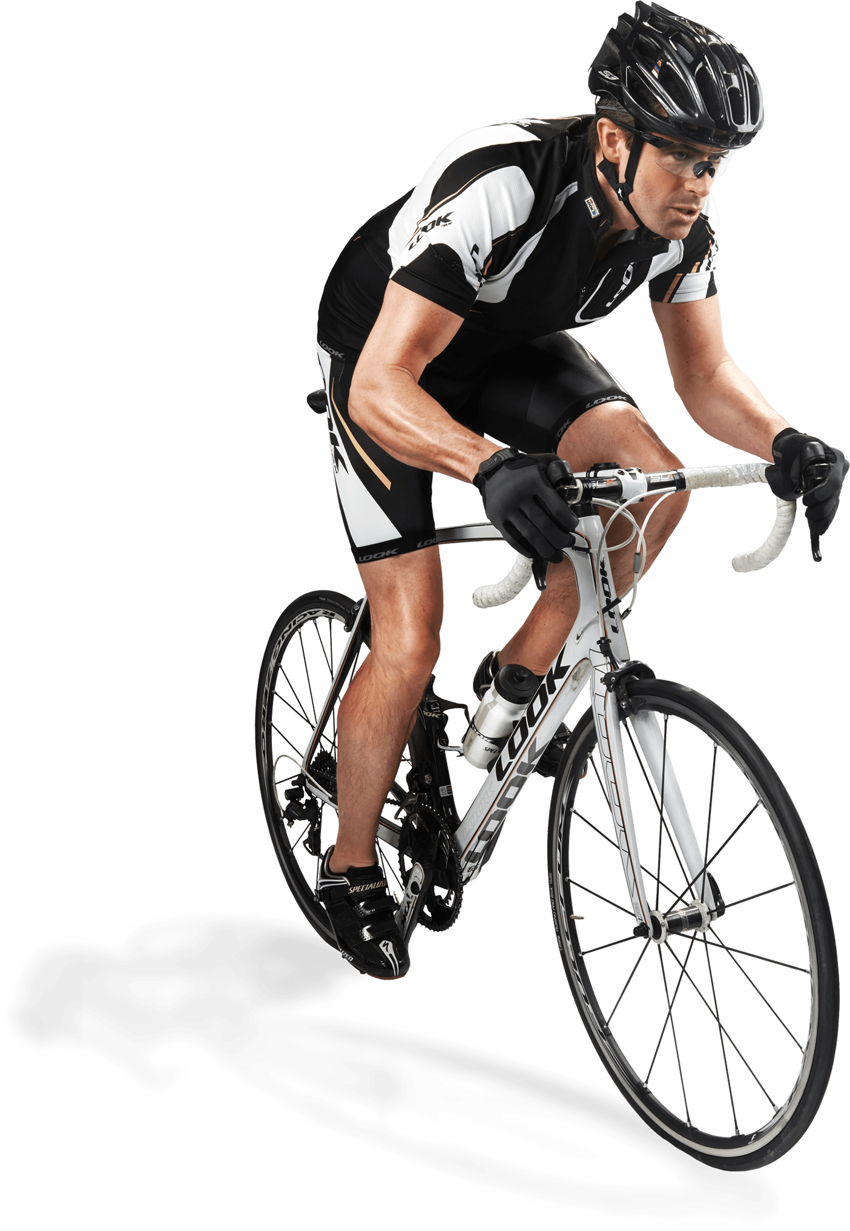
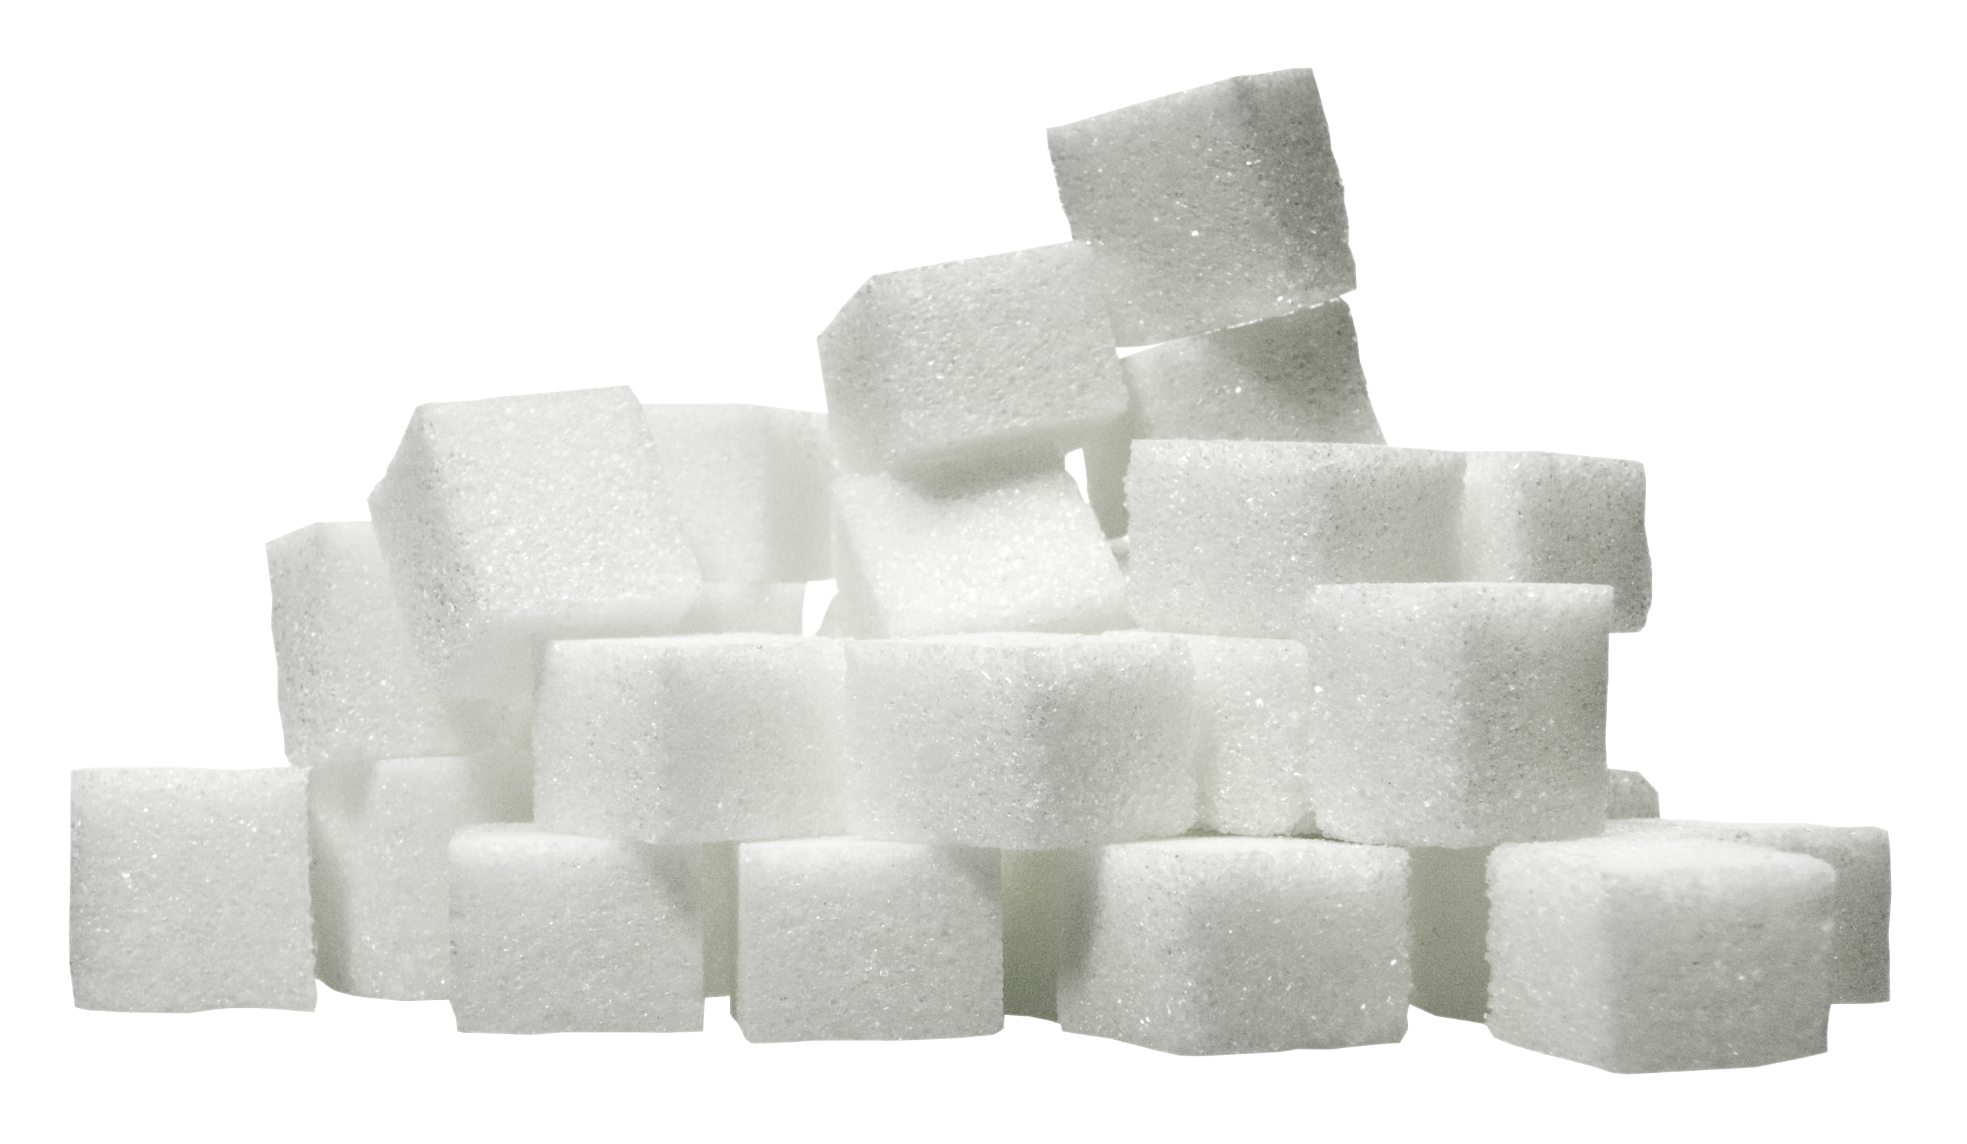
Train low
Aplikace – Vícefázový trénink
Celkový denní příjem sacharidů zůstává stejný. Například 8 g S/kg.
Manipuluje se pouze s časem podání.
Mouth-rinse
Mouth-rinse
Kofein
9:00
10:30
13:00
15:00
18:00
21:00
Vyčerpání glykogenu
Podpora adaptačních procesů
KUMSTÁT a HLINSKÝ (2019) – Sportovní výživa v tréninkové a závodní praxi
KUMSTÁT (2019) – Sportovní výživa jako vědecká disciplína.

Slide 8
Train low
Aplikace – Trénink na lačno
Trénink při redukovaných zásobách jaterního glykogenu a bez příjmu sacharidů (ranní trénink nalačno).
  Je možné buďto vynechat ve snídani sacharidy nebo trénink absolvovat bez snídaně.
  Individuální reakce sportovce – někomu nemusí vyhovovat.
Svalový glykogen je obvykle na dostatečné úrovni pokrývající energetické potřeby svalu a dovolující relativně vysokou intenzitu zátěže.
KUMSTÁT a HLINSKÝ (2019) – Sportovní výživa v tréninkové a závodní praxi
KUMSTÁT (2019) – Sportovní výživa jako vědecká disciplína.

Slide 9

Train low
Aplikace – Trénink na lačno
Mouth-rinse
Kofein
16:00
17:00
19:00
07:00
08:00
10:00
Vyčerpání glykogenu
Podpora adaptačních procesů
KUMSTÁT a HLINSKÝ (2019) – Sportovní výživa v tréninkové a závodní praxi
KUMSTÁT (2019) – Sportovní výživa jako vědecká disciplína.

Slide 10
Train low
Aplikace – Sleep low
Modifikace tréninku nalačno – podvečerní intenzivní trénink k vyčerpání hladin glykogenu, bez následného příjmu sacharidů a ranní trénink nalačno.
Ranní trénink je realizován při redukovaných hladinách jaterního i svalového glykogenu a bez příjmu sacharidů.
Nutnou podmínkou adaptačního efektu je interakce 2 tréninků ve dvou dnech.
KUMSTÁT a HLINSKÝ (2019) – Sportovní výživa v tréninkové a závodní praxi
KUMSTÁT (2019) – Sportovní výživa jako vědecká disciplína.

Slide 11
Train low
Aplikace – Sleep low
Mouth-rinse
Mouth-rinse
Kofein
16:00
17:00
19:00
07:00
08:00
10:00
Vyčerpání glykogenu
Podpora adaptačních procesů
KUMSTÁT a HLINSKÝ (2019) – Sportovní výživa v tréninkové a závodní praxi
KUMSTÁT (2019) – Sportovní výživa jako vědecká disciplína.

Slide 12

Train low
Shrnutí
Jedná se o vysoce efektivní metodu hojně používanou elitními vytrvalostními sportovci. Její zařazení u sportovců s ambicemi závodit se po jejích ozkoušení velmi doporučuje.
V případě všech uvedených strategií neměníme poměr sacharidů, tuků a bílkovin z celkového denního energetického příjmu a nejvýznamnější změnou je pouze záměrná redistribuce přijímaných sacharidů v průběhu tréninkového dne či vícedenních tréninkových bloků v závislosti na tréninkových cílech, intenzitě tréninků, fázi tréninkového cyklu.
Principem je absolvovaní tréninku, který je zahájen nebo dokončen se suboptimálními hladinami svalového glykogenu a příjem sacharidů během zátěže je minimální.
Dochází k příznivým adaptacím zejména v oblasti metabolismu sacharidů a tuků a výsledkem je zvýšení aerobní kapacity svalové buňky a lepší podmínky pro výkon.
KUMSTÁT a HLINSKÝ (2019) – Sportovní výživa v tréninkové a závodní praxi
KUMSTÁT (2019) – Sportovní výživa jako vědecká disciplína.

Slide 13
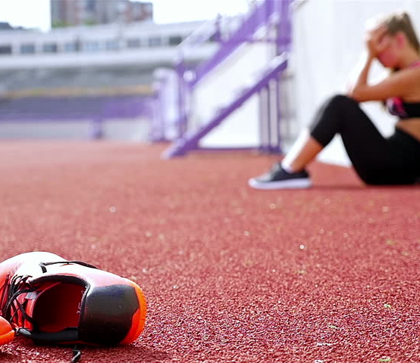
Train low
Shrnutí
Mouth-rinse je detailněji popsáno v prezentaci Tekutiny a pitný režim.
O kofeinu více příští týden.
Tréninky při snížené sacharidové dostupnosti bývají náročné a jsou často spojovány se silnými pocity únavy.
Je proto potřeba hlídat pitný režim, který může být kvůli nechutenství opomíjen.
Pomoci potlačit únavu může např. metoda mouth-rinse či kofeinová suplementace.
KUMSTÁT a HLINSKÝ (2019) – Sportovní výživa v tréninkové a závodní praxi
KUMSTÁT (2019) – Sportovní výživa jako vědecká disciplína.

Slide 14
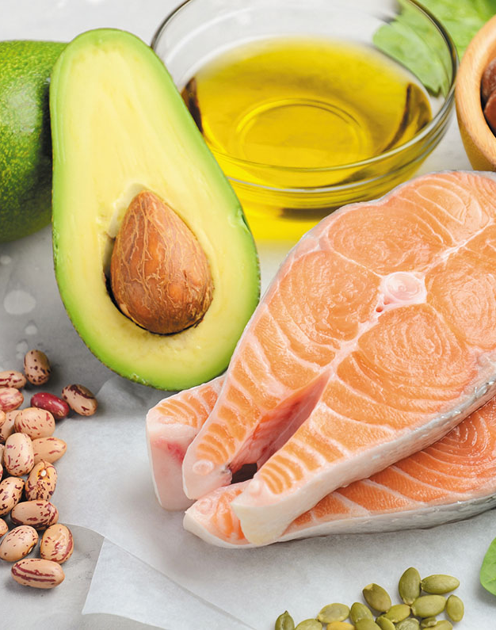

Nízkosacharidová dieta
Princip
Ketogenní diety jsou v dnešní době velice populárním komerčním prostředkem k hubnutí. Je ale důležité si uvědomit, že tyto diety jsou z velké části spojeny zejména s vysokou kalorickou restrikcí (někdy i pod hranicí bazální energetické potřeby)! Jejich původním účelem byla léčba epilepsie u dětí v nemocničním prostředí. Nikoli tedy metoda hubnutí v běžném pracovním/sportovním procesu!
Principem je vícedenní úprava poměru přijímaných živin ve prospěch tuků a na úkor sacharidů. Celkový denní energetický příjem je tak převážně tvořen potravinami bohatými na lipidy.
„Low carbohydrate-High fat diet“ (LCHF) mohou být ketogenní a neketogenní, respektive se záměrnou restrikcí S do takové míry, kdy se v těle začínají kumulovat ketolátky.
Standardní délka trvání neketogenní nutriční přípravy postačuje okolo pěti dnů. Touto metodou se budeme více zabývat dále.
U ketogenní diety je adaptace na zvýšené hladiny ketolátek popisována až po několika týdnech. Touto metodou se pro naše potřeby zabývat nebudeme.
KUMSTÁT a HLINSKÝ (2019) – Sportovní výživa v tréninkové a závodní praxi
KUMSTÁT (2019) – Sportovní výživa jako vědecká disciplína.

Slide 15

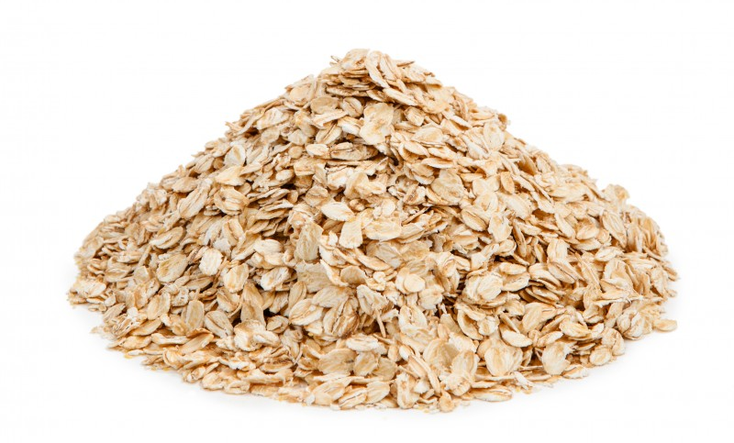
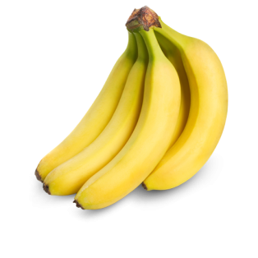
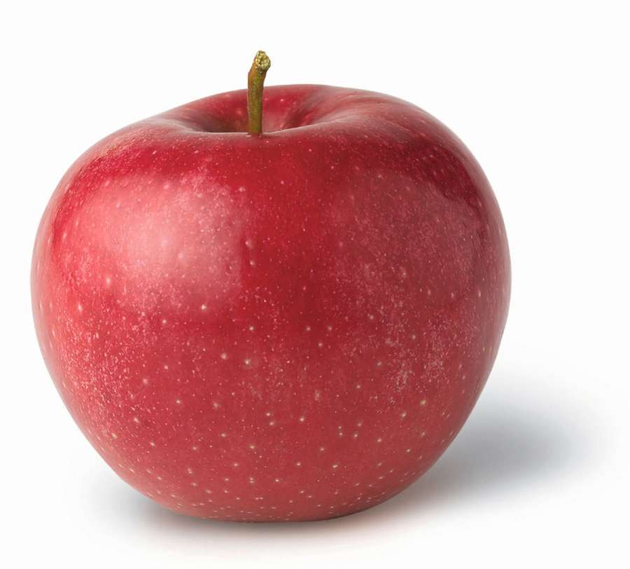

Nízkosacharidová dieta – „neketogenní“
Aplikace
Pro splnění předepsaných doporučení a množství tuků ve stravě je potřeba dobře plánovat kontrolovat příjem pomocí nutričních software.
Méně než 150 g/den, respektive ≤2,5 g S/kg (v následujícím příkladu budeme počítat s množstvím 1,9 g S/kg pro 80 kg muže = ~150 g S/den):
Zbytek energie musí pocházet z potravin obsahujících pouze tuky a bílkoviny.
200 g
2 ks
2 ks
50 g
2 ks
8 g S
26 g S
10 g S
35 g S
44 g S
KUMSTÁT a HLINSKÝ (2019) – Sportovní výživa v tréninkové a závodní praxi
KUMSTÁT (2019) – Sportovní výživa jako vědecká disciplína.

Slide 16

Nízkosacharidová dieta – „neketogenní“
Shrnutí
Nízkosacharidová strava může pomoci vytrvalostním sportovcům v přípravě na snížené množství glykogenu v pracujících svalech během dlouhotrvajících výkonů (několik hodin), kde není možné adekvátně doplnit sacharidy během zatížení (běh, plavání atp.) a intenzita výkonu nepřesahuje 75 % VO_{2max}, respektive anaerobní práh.
Jedná se zpravidla o pěti denní přípravu, která může těmto ultradistančním sportovcům pomoci se připravit na energeticky náročné závody.
Je opět důležité dodržovat pitný režim (↑ lipolýza = ↑ hydrolýza).
Únava je v rámci této přípravy velmi častá. Ne všichni sportovci ji dobře snáší, a proto je velmi často špatně tolerována zejména okolím sportovce…
KUMSTÁT a HLINSKÝ (2019) – Sportovní výživa v tréninkové a závodní praxi
KUMSTÁT (2019) – Sportovní výživa jako vědecká disciplína.

Slide 17
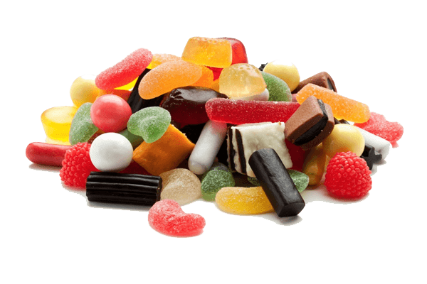
Sacharidová superkompenzační dieta (SSD)
Princip
Principem SSD je navýšit glykogenové zásoby ve svalech nad jejich běžné množství (superkompenzace) a pomoci tak sportovci v energetickém zásobení na závod.
Týdenní výživově-tréninkový režim s třídenní depleční fází 7.-5. den před vytrvalostním závodem (vyčerpání glykogenu redukcí příjmu S a zvýšením objemu zatížení).
Navazuje saturační fáze 4.-2. den před závodem (hypersacharidová strava a minimální tréninkové zatížení).
Den před závodem smíšená strava a obvyklý předzávodní trénink.
Příjem S je u SSD a hypersacharidové diety velmi vysoký. Splnit předepsaná doporučení může být pro některé sportovce obzvlášť náročné (zažívací obtíže, křeče, průjem atp.) → „Training the gut“. Je potřeba pravidelně zkoušet a začínat spíše s menšími dávkami.
KUMSTÁT a HLINSKÝ (2019) – Sportovní výživa v tréninkové a závodní praxi
KUMSTÁT (2019) – Sportovní výživa jako vědecká disciplína.

Slide 18



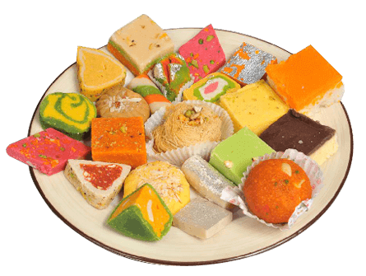
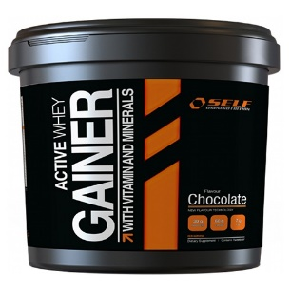
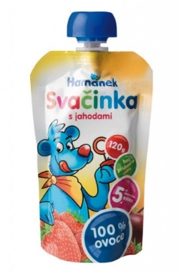
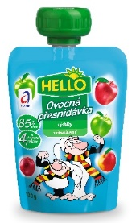
Sacharidová superkompenzační dieta (SSD)
Aplikace
Příjem S
Vysoký (≥70 % CEP)
10-12 g/kg
Příjem S
Standartní (~60 % CEP)
6-8 g/kg
U těchto tréninků je opravdu potřeba tzv. „přitlačit na pilu“ a vyčerpat svalový glykogen do svého maxima…
Příjem S
Snížený (˂50 % CEP)
2-4 g/kg
7. den
6. den
5. den
4. den
3. den
2. den
1. den
Závod
Trénink
Vysoce intenzivní
≥75 % VO_{2max}
„do selhání“
Cílem je vyčerpat glykogenové rezervy
Trénink
Regenerační zatížení
~60 % VO_{2max} i méně
Trvání do 60 min
Trénink
Lehký
Trvání do 60 min
Význam zde mají doplňky stravy, díky své vstřebatelnosti a vzájemnému poměru jednotlivých sacharidů.
KUMSTÁT a HLINSKÝ (2019) – Sportovní výživa v tréninkové a závodní praxi
KUMSTÁT (2019) – Sportovní výživa jako vědecká disciplína.

Slide 19
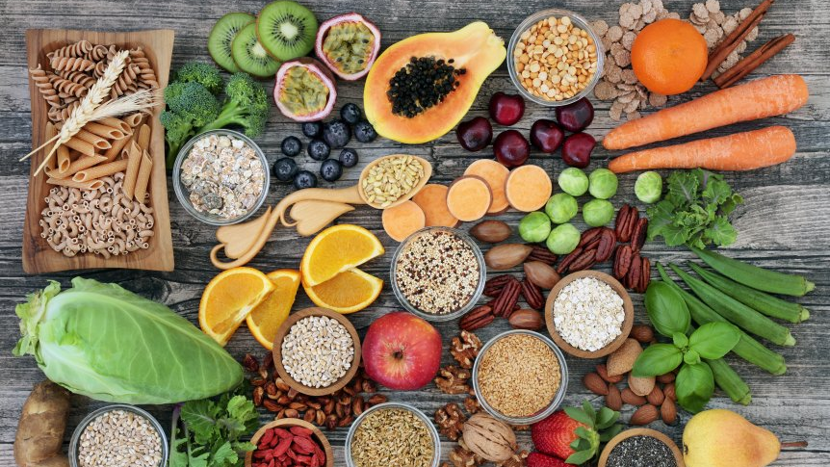


Sacharidová superkompenzační dieta (SSD)
Shrnutí
Výsledkem SSD je superkompenzace glykogenu (navýšení zásob). Zasahuje do závěrečné fáze přípravy sportovce na závod (je však nutné kompletně přizpůsobit jednotýdenní mikrocyklus).
Týdenní výživově-tréninkový režim slouží ke stimulaci organismu navýšit zásoby tělesného glykogenu, který je klíčový pro udržení intenzity vytrvalostních výkonů při požadovaném objemu trvání.
Jedná se o metodu, která může velmi dobře podpořit vytrvalost ve vysoké intenzitě a kratším objemu (do 60-120 min).
  Maraton/půlmaraton
  Triatlon
  Cyklokros, MTB
  Atp.
Jakékoli navyšování příjmu S nad standartní úroveň je potřeba velmi opatrně zkoušet. Jednoznačně není dobré tuto přípravu zařadit poprvé před důležitým závodem…
KUMSTÁT a HLINSKÝ (2019) – Sportovní výživa v tréninkové a závodní praxi
KUMSTÁT (2019) – Sportovní výživa jako vědecká disciplína.

Slide 20
Hypersacharidová dieta
Princip
Principem hypersacharidové diety je maximálně navýšit příjem sacharidů v rámci krátkého období před závodem (1-2 dny) s cílem stejně jako u SSD optimalizovat (navýšit) zásoby svalového glykogenu.
Zvýšení příjmu S na 10-12 g/kg v období 36-48 h před závodním vytrvalostním zatížením.
KUMSTÁT a HLINSKÝ (2019) – Sportovní výživa v tréninkové a závodní praxi
KUMSTÁT (2019) – Sportovní výživa jako vědecká disciplína.

Slide 21
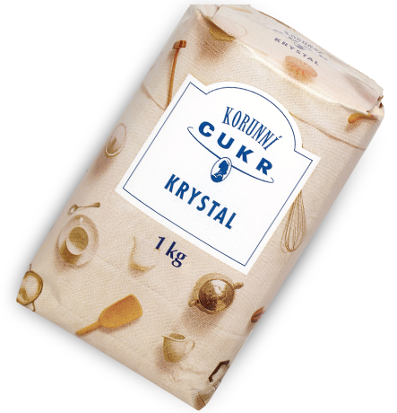
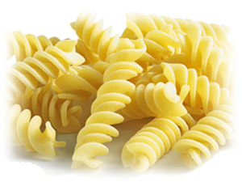
Hypersacharidová dieta
Aplikace
Na jednotlivých příkladech potravin můžete vidět, že dávky S jsou opravdu vysoké…
Význam zde mají doplňky stravy, díky své vstřebatelnosti a vzájemnému poměru jednotlivých sacharidů.
Den | Příjem S
2. | 8-10 g/kg/den
1. | 10-12 g/kg/den
Závod
Hmotnost | Příjem S | Celkem S
80 kg | 8 g/kg/den | 640 g
 | 10 g/kg/den | 800 g
 | 12 g/kg/den | 960 g
38 ks
4 kg
KUMSTÁT a HLINSKÝ (2019) – Sportovní výživa v tréninkové a závodní praxi
KUMSTÁT (2019) – Sportovní výživa jako vědecká disciplína.

Slide 22
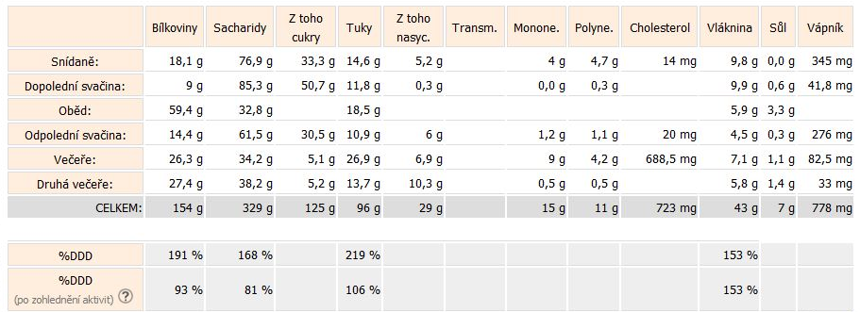
Hypersacharidová dieta
Srovnání příjmu sacharidů – běžná strava
4 g S/kg
KUMSTÁT a HLINSKÝ (2019) – Sportovní výživa v tréninkové a závodní praxi
KUMSTÁT (2019) – Sportovní výživa jako vědecká disciplína.

Slide 23
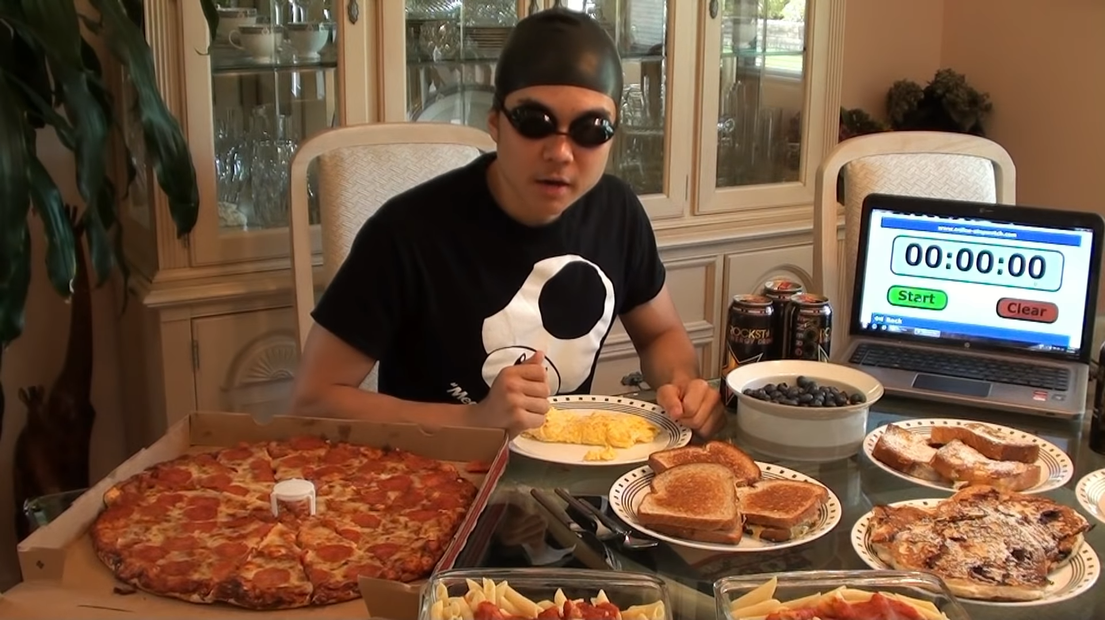
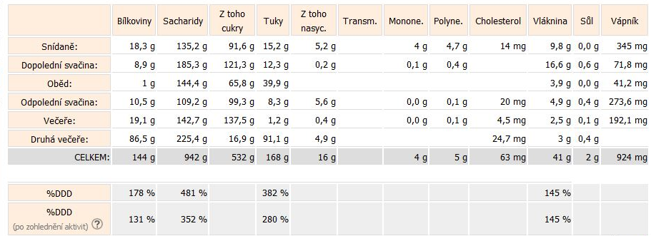
Hypersacharidová dieta
Srovnání příjmu sacharidů – vysoký příjem S
Training the gut…
12 g S/kg
KUMSTÁT a HLINSKÝ (2019) – Sportovní výživa v tréninkové a závodní praxi
KUMSTÁT (2019) – Sportovní výživa jako vědecká disciplína.

Slide 24
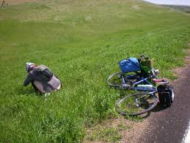
Hypersacharidová dieta
Shrnutí
Výsledkem SSD i hypersacharidové diety je superkompenzace glykogenu (navýšení zásob).
1-2 denní nutriční příprava bohatá na sacharidy vyžaduje určitý trénink trávícího traktu a správné načasování.
Opět se jedná o metodu, která může velmi dobře podpořit vytrvalost ve vysoké intenzitě a kratším objemu (do 60-120 min).
  Maraton/půlmaraton
  Triatlon
  Cyklokros, MTB
  Atp.
Plánovat, trénovat a připravovat trávící trakt. Cílem je vyhnout se:
KUMSTÁT a HLINSKÝ (2019) – Sportovní výživa v tréninkové a závodní praxi
KUMSTÁT (2019) – Sportovní výživa jako vědecká disciplína.

Slide 25
Zajímavost - Yannis Kouros
Příjem S ultradistančního běžce
r. 1982 vytvořil osobní rekord v maratonu 2 hodiny 25 minut.
r. 1984 vyhrál šestidenní závod v New Yorku, když urazil 1022,8 km, čímž překonal rekord platný od roku 1888.
Čtyřnásobný vítěz Spartathlonu (1983, 1984, 1986 a 1990) a držitelem traťového rekordu časem 20 hodin 25 minut (jak vzpomíná, ve Spartě tehdy očekávali první závodníky okolo desáté hodiny dopoledne; Kouros dorazil už v pět a musel rozhodčí vzbudit, aby zaznamenali jeho výkon).
Pětkrát vyhrál 875 km dlouhý závod Sydney—Melbourne (1985, 1987, 1988, 1989, 1990).
  13400 kcal/den, 98 % sacharidů z CEP.
r. 1988 se stal mistrem světa v závodě na tisíc mil.
r. 2002 vyhrál 197 km dlouhý závod Békéscsaba—Arad—Békéscsaba.
Je držitelem světového rekordu ve dvacetičtyřhodinovém běhu (303,5 km) a v běhu na 1000 km (5 dní 16 hodin 17 minut).
Zdroj:
https://cs.wikipedia.org/wiki/Janis_Kouros

Slide 26

Nutriční podpora vytrvalostních výkonů
V rámci dnešních výzkumů obecně platí, že medaile nevyhrává příjem bílkovin ani tuků, nýbrž adekvátní příjem sacharidů před a během závodu.
Velký význam nutričních strategií, výživy bezprostředně před zatížením a příjem S během zatížení.

